Slide 1
Estatística: Aplicação ao Sensoriamento Remoto SER 204 - ANO 2024 Análise de Variância (ANOVA)
Camilo Daleles Rennó
camilo.renno@inpe.br
http://www.dpi.inpe.br/~camilo/estatistica/

Slide 2
Comparando-se médias de duas populações
n₁
n₂
Ω₁
Ω₂
Hipóteses
H₀ : μ₁ - μ₂ = 0 (μ₁ = μ₂)
H₁: μ₁ - μ₂ ≠ 0
Teste z ou teste t

Slide 3
Comparando-se médias de várias populações
Comparando-se as médias de r populações ou tratamentos...
n₁
n_{r}
n₂
…
Ω₁
Ω₂
Ω_{r}
H₀ : μ₁ = μ₂ = ... = μ_{r}
Mesmo não se conhecendo as médias μ_{i}, seria possível verificar se elas são iguais a partir de seus valores amostrais?
Análise de Variância (ANOVA)
(ANOVA de 1 fator)

Slide 4
Análise de Variância (ANOVA)
Comparando-se as médias de r populações ou tratamentos...
…
Ω₁
Ω₂
Ω_{r}
X₁ ~ N(μ₁, σ²)
X₂ ~ N(μ₂, σ²)
…
-∞
μ₁
μ₂
μ_{r}
+∞
X_{r} ~ N(μ_{r}, σ²)
Pressuposições: Todas r v.a. (X₁, ..., X_{r}) são normalmente distribuídas e têm a mesma variância!!!

Slide 5
Análise de Variância (ANOVA)
Comparando-se as médias de r populações ou tratamentos...
…
Ω₁
Ω₂
Ω_{r}
X₁ ~ N(μ₁, σ²)
ε₁ = X₁ - μ₁
N(0, σ²)
X₂ ~ N(μ₂, σ²)
ε₂ = X₂ - μ₂
…
…
ε_{j} ~ N(0,σ²)
X_{r} ~ N(μ_{r}, σ²)
ε_{r} = X_{r} - μ_{r}
-∞
0
+∞
Desvio, resíduo ou erro

Slide 6
Análise de Variância (ANOVA)
Comparando-se as médias de r populações ou tratamentos...
…
Ω₁
Ω₂
Ω_{r}
X_{j} = μ_{j} + ε_{j}
erro em torno de cada média
μ_{j} = μ_{T} + τ_{j}
erro de cada média em torno da média global
X_{j} = μ_{T} + τ_{j} + ε_{j}
-∞
μ₁
μ₂
μ_{r}
+∞
μ_{T} = média global
μ_{T}
τ_{j} = efeito do tratamento j
ε_{j} = efeito aleatório

Slide 7
Análise de Variância (ANOVA)
Comparando-se as médias de r populações ou tratamentos...
n₁
n_{r}
n₂
…
Ω₁
Ω₂
Ω_{r}
X_{ij} é o i-ésimo elemento da amostra retirada do tratamento j
μ_{j} é a média populacional do tratamento j, estimado por
i = 1, ..., n_{j}
j = 1, ..., r

Slide 8
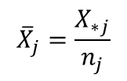



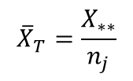



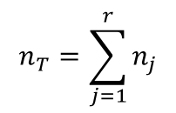


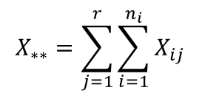
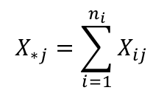


Análise de Variância (ANOVA)
$$j$$
$$j=\{1, 2, …, r\}$$
 | T1 | T2 | T3 | T4
 | 6,8 | 12,7 | 9,4 | 15,7
 | 8,2 | 13,5 | 13,0 | 13,9
 | 9,5 | 12,9 | 12,1 | 13,7
 | 10,2 | 14,9 | 8,3 | 20,9
 | 10,7 | 12,8 | 7,2 | 15,8
 | 13,7 | 11,6 | 10,2 | 17,6
 | 9,0 | 18,7 | 9,8 | 16,9
 | 12,1 | 10,1 | 14,8 | 11,4
 | 13,4 | 19,3 | 13,0 | 21,6
 | 10,5 | 13,9 | 9,1 | 14,4
 | 10,0 | 13,7 |  | 12,7
 | 13,9 | 16,8 |  |  | Total
n_{j} | 12 | 12 | 10 | 11 | 45
 | T1 | T2 | T3 | T4
 | 6,8 | 12,7 | 9,4 | 15,7
 | 8,2 | 13,5 | 13,0 | 13,9
 | 9,5 | 12,9 | 12,1 | 13,7
 | 10,2 | 14,9 | 8,3 | 20,9
 | 10,7 | 12,8 | 7,2 | 15,8
 | 13,7 | 11,6 | 10,2 | 17,6
 | 9,0 | 18,7 | 9,8 | 16,9
 | 12,1 | 10,1 | 14,8 | 11,4
 | 13,4 | 19,3 | 13,0 | 21,6
 | 10,5 | 13,9 | 9,1 | 14,4
 | 10,0 | 13,7 |  | 12,7
 | 13,9 | 16,8 |  |  | Total
n_{j} | 12 | 12 | 10 | 11 | 45
Total | 128,0 | 170,9 | 106,9 | 174,6 | 580,4
 | T1 | T2 | T3 | T4
 | 6,8 | 12,7 | 9,4 | 15,7
 | 8,2 | 13,5 | 13,0 | 13,9
 | 9,5 | 12,9 | 12,1 | 13,7
 | 10,2 | 14,9 | 8,3 | 20,9
 | 10,7 | 12,8 | 7,2 | 15,8
 | 13,7 | 11,6 | 10,2 | 17,6
 | 9,0 | 18,7 | 9,8 | 16,9
 | 12,1 | 10,1 | 14,8 | 11,4
 | 13,4 | 19,3 | 13,0 | 21,6
 | 10,5 | 13,9 | 9,1 | 14,4
 | 10,0 | 13,7 |  | 12,7
 | 13,9 | 16,8 |  |  | Total
n_{j} | 12 | 12 | 10 | 11 | 45
Total | 128,0 | 170,9 | 106,9 | 174,6 | 580,4
Média | 10,67 | 14,24 | 10,69 | 15,87 | 12,90
T1 | T2 | T3 | T4
6,8 | 12,7 | 9,4 | 15,7
8,2 | 13,5 | 13,0 | 13,9
9,5 | 12,9 | 12,1 | 13,7
10,2 | 14,9 | 8,3 | 20,9
10,7 | 12,8 | 7,2 | 15,8
13,7 | 11,6 | 10,2 | 17,6
9,0 | 18,7 | 9,8 | 16,9
12,1 | 10,1 | 14,8 | 11,4
13,4 | 19,3 | 13,0 | 21,6
10,5 | 13,9 | 9,1 | 14,4
10,0 | 13,7 |  | 12,7
13,9 | 16,8
$$i=\{1, 2, …, n_{j}\}$$
$$X_{6,3}$$
$$n_{T}=\sum_{j=1}^{r}{n_{j}}$$
$$i$$
$$X_{∗j}=\sum_{i=1}^{n_{i}}{X_{ij}}$$
$$X_{∗∗}=\sum_{j=1}^{r}{\sum_{i=1}^{n_{i}}{X_{ij}}}$$
$$n_{T}$$
$$X_{∗∗}$$
$${\overline{X}}_{j}=\frac{X_{∗j}}{n_{j}}$$
$${\overline{X}}_{T}$$
$$X_{∗3}$$
$${\overline{X}}_{3}$$
$${\overline{X}}_{T}=\frac{X_{∗∗}}{n_{j}}$$

Slide 9
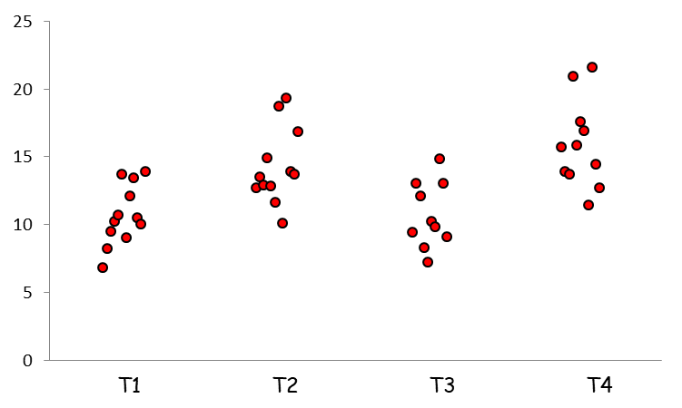
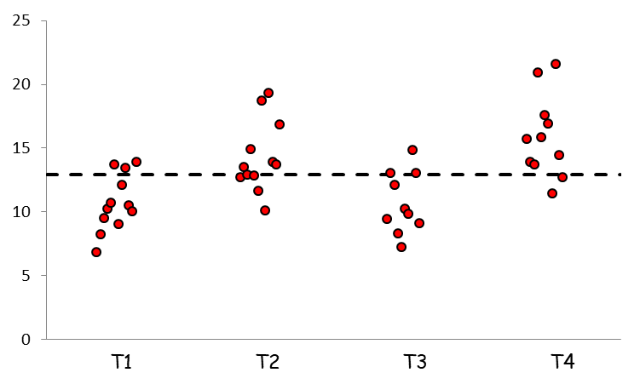



Particionamento do Erro
erro em relação à
média global
 | T1 | T2 | T3 | T4
 | 6,8 | 12,7 | 9,4 | 15,7
 | 8,2 | 13,5 | 13,0 | 13,9
 | 9,5 | 12,9 | 12,1 | 13,7
 | 10,2 | 14,9 | 8,3 | 20,9
 | 10,7 | 12,8 | 7,2 | 15,8
 | 13,7 | 11,6 | 10,2 | 17,6
 | 9,0 | 18,7 | 9,8 | 16,9
 | 12,1 | 10,1 | 14,8 | 11,4
 | 13,4 | 19,3 | 13,0 | 21,6
 | 10,5 | 13,9 | 9,1 | 14,4
 | 10,0 | 13,7 |  | 12,7
 | 13,9 | 16,8 |  |  | Total
n_{j} | 12 | 12 | 10 | 11 | 45
Total | 128,0 | 170,9 | 106,9 | 174,6 | 580,4
Média | 10,67 | 14,24 | 10,69 | 15,87 | 12,90
$${\overline{X}}_{T}$$
$${X_{10,3}−\overline{X}}_{T}=−3,80$$
$$X_{ij}−{\overline{X}}_{T}$$

Slide 10
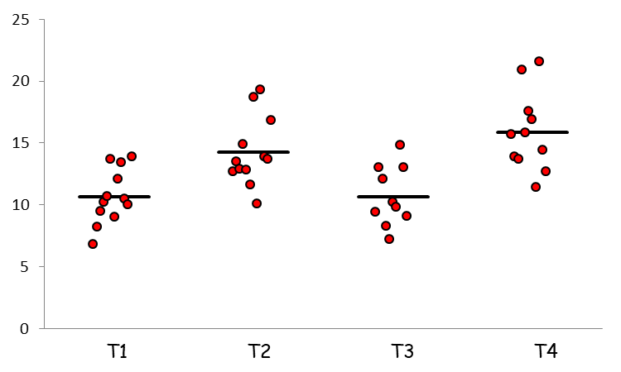






Particionamento do Erro
erro em relação à
média do tratamento
 | T1 | T2 | T3 | T4
 | 6,8 | 12,7 | 9,4 | 15,7
 | 8,2 | 13,5 | 13,0 | 13,9
 | 9,5 | 12,9 | 12,1 | 13,7
 | 10,2 | 14,9 | 8,3 | 20,9
 | 10,7 | 12,8 | 7,2 | 15,8
 | 13,7 | 11,6 | 10,2 | 17,6
 | 9,0 | 18,7 | 9,8 | 16,9
 | 12,1 | 10,1 | 14,8 | 11,4
 | 13,4 | 19,3 | 13,0 | 21,6
 | 10,5 | 13,9 | 9,1 | 14,4
 | 10,0 | 13,7 |  | 12,7
 | 13,9 | 16,8 |  |  | Total
n_{j} | 12 | 12 | 10 | 11 | 45
Total | 128,0 | 170,9 | 106,9 | 174,6 | 580,4
Média | 10,67 | 14,24 | 10,69 | 15,87 | 12,90
$${\overline{X}}_{4}$$
$${\overline{X}}_{2}$$
$${\overline{X}}_{1}$$
$${\overline{X}}_{3}$$
$${X_{8,2}−\overline{X}}_{2}=−4,14$$
$$X_{ij}−{\overline{X}}_{j}$$

Slide 11
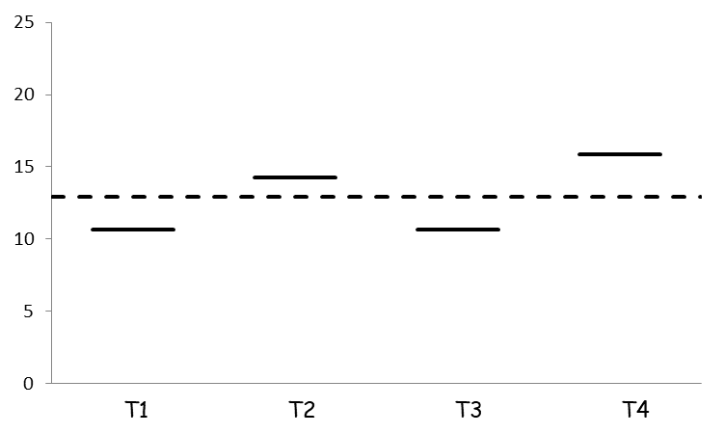


Particionamento do Erro
erro da média de cada tratamento em relação à média global
 | T1 | T2 | T3 | T4
 | 6,8 | 12,7 | 9,4 | 15,7
 | 8,2 | 13,5 | 13,0 | 13,9
 | 9,5 | 12,9 | 12,1 | 13,7
 | 10,2 | 14,9 | 8,3 | 20,9
 | 10,7 | 12,8 | 7,2 | 15,8
 | 13,7 | 11,6 | 10,2 | 17,6
 | 9,0 | 18,7 | 9,8 | 16,9
 | 12,1 | 10,1 | 14,8 | 11,4
 | 13,4 | 19,3 | 13,0 | 21,6
 | 10,5 | 13,9 | 9,1 | 14,4
 | 10,0 | 13,7 |  | 12,7
 | 13,9 | 16,8 |  |  | Total
n_{j} | 12 | 12 | 10 | 11 | 45
Total | 128,0 | 170,9 | 106,9 | 174,6 | 580,4
Média | 10,67 | 14,24 | 10,69 | 15,87 | 12,90
$${{\overline{X}}_{4}−\overline{X}}_{T}=2,97$$
$${\overline{X}}_{4}$$
$${\overline{X}}_{2}$$
$${\overline{X}}_{T}$$
$${\overline{X}}_{1}$$
$${\overline{X}}_{3}$$
$${\overline{X}}_{j}−{\overline{X}}_{T}$$

Slide 12
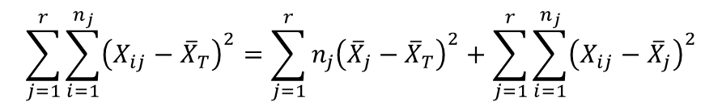

Particionamento do Erro
 | T1 | T2 | T3 | T4
 | 6,8 | 12,7 | 9,4 | 15,7
 | 8,2 | 13,5 | 13,0 | 13,9
 | 9,5 | 12,9 | 12,1 | 13,7
 | 10,2 | 14,9 | 8,3 | 20,9
 | 10,7 | 12,8 | 7,2 | 15,8
 | 13,7 | 11,6 | 10,2 | 17,6
 | 9,0 | 18,7 | 9,8 | 16,9
 | 12,1 | 10,1 | 14,8 | 11,4
 | 13,4 | 19,3 | 13,0 | 21,6
 | 10,5 | 13,9 | 9,1 | 14,4
 | 10,0 | 13,7 |  | 12,7
 | 13,9 | 16,8 |  |  | Total
n_{j} | 12 | 12 | 10 | 11 | 45
Total | 128,0 | 170,9 | 106,9 | 174,6 | 580,4
Média | 10,67 | 14,24 | 10,69 | 15,87 | 12,90
$${(X}_{ij}−{\overline{X}}_{T})=({\overline{X}}_{j}−{\overline{X}}_{T})+(X_{ij}−{\overline{X}}_{j})$$
$$\sum_{j=1}^{r}{\sum_{i=1}^{n_{j}}{{\left(X_{ij}−{\overline{X}}_{T}\right)}^{2}}}=\sum_{j=1}^{r}{{n_{j}\left({\overline{X}}_{j}−{\overline{X}}_{T}\right)}^{2}}+\sum_{j=1}^{r}{\sum_{i=1}^{n_{j}}{{\left(X_{ij}−{\overline{X}}_{j}\right)}^{2}}}$$
SQTO
=
SQT
+
SQE
SQTO = Soma dos Quadrados Total
SQT = Soma dos Quadrados dos Tratamentos
SQE = Soma dos Quadrados dos Erros ou dos Resíduos

Slide 13



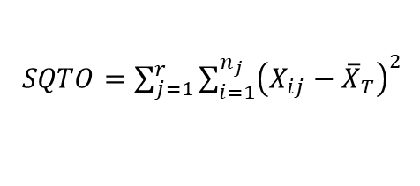



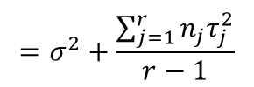

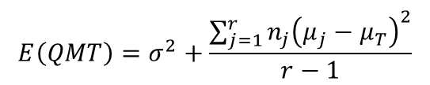
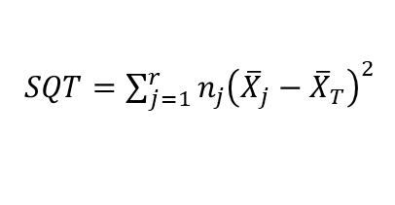

Análise de Variância (ANOVA)
Fonte de Variação | Soma dos Quadrados | Graus de Liberdade | Quadrado Médio
Tratamentos
Erro
Total
$SQT=\sum_{j=1}^{r}{{n_{j}\left({\overline{X}}_{j}−{\overline{X}}_{T}\right)}^{2}}$
$$r−1$$
$$QMT=\frac{SQT}{r−1}$$
$SQE=\sum_{j=1}^{r}{\sum_{i=1}^{n_{j}}{{\left(X_{ij}−{\overline{X}}_{j}\right)}^{2}}}$
$$n_{T}−r$$
$$QME=\frac{SQE}{n_{T}−r}$$
$SQTO=\sum_{j=1}^{r}{\sum_{i=1}^{n_{j}}{{\left(X_{ij}−{\overline{X}}_{T}\right)}^{2}}}$
$$n_{T}−1$$
$$E(QME)=σ^{2}$$
QME é um estimador não-tendencioso de σ²
$$E\left(QMT\right)=σ^{2}+\frac{\sum_{j=1}^{r}{n_{j}{\left(μ_{j}−μ_{T}\right)}^{2}}}{r−1}$$
$$=σ^{2}+\frac{\sum_{j=1}^{r}{n_{j}τ_{j}^{2}}}{r−1}$$
QMT é um estimador tendencioso de σ²
a menos que todos $μ_{j}$ sejam iguais entre si, ou seja, $μ_{j}=μ_{T}$ ou τ_{j} = 0

Slide 14





Análise de Variância (ANOVA)
Fonte de Variação | Soma dos Quadrados | Graus de Liberdade | Quadrado Médio
Tratamentos
Erro
Total
$SQT=\sum_{j=1}^{r}{{n_{j}\left({\overline{X}}_{j}−{\overline{X}}_{T}\right)}^{2}}$
$$r−1$$
$$QMT=\frac{SQT}{r−1}$$
$SQE=\sum_{j=1}^{r}{\sum_{i=1}^{n_{j}}{{\left(X_{ij}−{\overline{X}}_{j}\right)}^{2}}}$
$$n_{T}−r$$
$$QME=\frac{SQE}{n_{T}−r}$$
$SQTO=\sum_{j=1}^{r}{\sum_{i=1}^{n_{j}}{{\left(X_{ij}−{\overline{X}}_{T}\right)}^{2}}}$
$$n_{T}−1$$
H₀ : μ₁ = μ₂ = ... = μ_{r}
H₁: nem todos μ_{j} são iguais
H₀ : τ_{j} = 0
H₁: nem todos τ_{j} = 0
⇔
Se H₀ for verdadeiro:
$$\frac{QMT}{QME}\sim ?$$
$$F_{r−1,n_{T}−r}$$
$$F_{calc}=\frac{QMT}{QME}≅ ?$$
$$F_{r−1,n_{T}−r}$$
1
$$F_{calc}=\frac{QMT}{QME}>>>1$$
Se H₀ for falso:
+∞
0
1
H₀ verd.
H₀ falso

Slide 15
Análise de Variância (ANOVA)
Fonte de Variação | Soma dos Quadrados | Graus de Liberdade | Quadrado Médio
Tratamentos
Erro
Total
$SQT=\sum_{j=1}^{r}{{n_{j}\left({\overline{X}}_{j}−{\overline{X}}_{T}\right)}^{2}}$
$$r−1$$
$$QMT=\frac{SQT}{r−1}$$
$SQE=\sum_{j=1}^{r}{\sum_{i=1}^{n_{j}}{{\left(X_{ij}−{\overline{X}}_{j}\right)}^{2}}}$
$$n_{T}−r$$
$$QME=\frac{SQE}{n_{T}−r}$$
$SQTO=\sum_{j=1}^{r}{\sum_{i=1}^{n_{j}}{{\left(X_{ij}−{\overline{X}}_{T}\right)}^{2}}}$
$$n_{T}−1$$
H₀ : μ₁ = μ₂ = ... = μ_{r}
H₁: nem todos μ_{j} são iguais
H₀ : τ_{j} = 0
H₁: nem todos τ_{j} = 0
⇔
Se H₀ for verdadeiro:
$$F_{calc}=\frac{QMT}{QME}≅ ?$$
ANOVA é sempre um teste unilateral a direita
$$\frac{QMT}{QME}\sim ?$$
$$F_{r−1,n_{T}−r}$$
$$F_{r−1,n_{T}−r}$$
1
α
$$F_{calc}=\frac{QMT}{QME}>>>1$$
Se H₀ for falso:
+∞
0
ac. H₀
rej. H₀

Slide 16
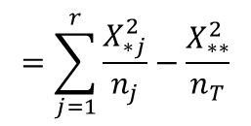
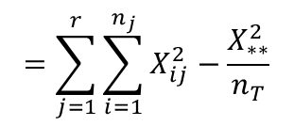

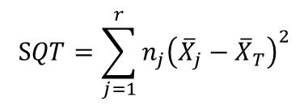
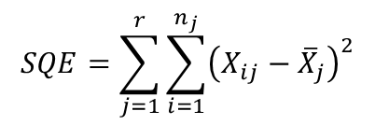
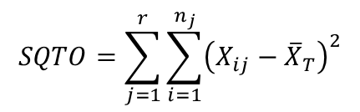
Fórmulas Alternativas
$$SQT=\sum_{j=1}^{r}{{n_{j}\left({\overline{X}}_{j}−{\overline{X}}_{T}\right)}^{2}}$$
$$=\sum_{j=1}^{r}{\frac{X_{∗j}^{2}}{n_{j}}−\frac{X_{∗∗}^{2}}{n_{T}}}$$
$$SQE=\sum_{j=1}^{r}{\sum_{i=1}^{n_{j}}{{\left(X_{ij}−{\overline{X}}_{j}\right)}^{2}}}$$
$$=SQTO−SQT$$
$$SQTO=\sum_{j=1}^{r}{\sum_{i=1}^{n_{j}}{{\left(X_{ij}−{\overline{X}}_{T}\right)}^{2}}}$$
$$=\sum_{j=1}^{r}{\sum_{i=1}^{n_{j}}{X_{ij}^{2}}−\frac{X_{∗∗}^{2}}{n_{T}}}$$

Slide 17
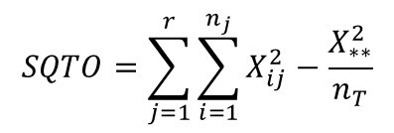
Análise de Variância (ANOVA)
 | T1 | T2 | T3 | T4
 | 6,8 | 12,7 | 9,4 | 15,7
 | 8,2 | 13,5 | 13,0 | 13,9
 | 9,5 | 12,9 | 12,1 | 13,7
 | 10,2 | 14,9 | 8,3 | 20,9
 | 10,7 | 12,8 | 7,2 | 15,8
 | 13,7 | 11,6 | 10,2 | 17,6
 | 9,0 | 18,7 | 9,8 | 16,9
 | 12,1 | 10,1 | 14,8 | 11,4
 | 13,4 | 19,3 | 13,0 | 21,6
 | 10,5 | 13,9 | 9,1 | 14,4
 | 10,0 | 13,7 |  | 12,7
 | 13,9 | 16,8 |  |  | Total
n_{j} | 12 | 12 | 10 | 11 | 45
Total | 128,0 | 170,9 | 106,9 | 174,6 | 580,4
Média | 10,67 | 14,24 | 10,69 | 15,87 | 12,90
Fonte de Variação | SQ | gl | QM | F
Tratamento
Erro
Total | 522,01
$$SQTO=\sum_{j=1}^{r}{\sum_{i=1}^{n_{j}}{X_{ij}^{2}}−\frac{X_{∗∗}^{2}}{n_{T}}}$$

Slide 18
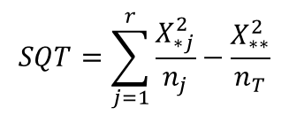
Análise de Variância (ANOVA)
 | T1 | T2 | T3 | T4
 | 6,8 | 12,7 | 9,4 | 15,7
 | 8,2 | 13,5 | 13,0 | 13,9
 | 9,5 | 12,9 | 12,1 | 13,7
 | 10,2 | 14,9 | 8,3 | 20,9
 | 10,7 | 12,8 | 7,2 | 15,8
 | 13,7 | 11,6 | 10,2 | 17,6
 | 9,0 | 18,7 | 9,8 | 16,9
 | 12,1 | 10,1 | 14,8 | 11,4
 | 13,4 | 19,3 | 13,0 | 21,6
 | 10,5 | 13,9 | 9,1 | 14,4
 | 10,0 | 13,7 |  | 12,7
 | 13,9 | 16,8 |  |  | Total
n_{j} | 12 | 12 | 10 | 11 | 45
Total | 128,0 | 170,9 | 106,9 | 174,6 | 580,4
Média | 10,67 | 14,24 | 10,69 | 15,87 | 12,90
Fonte de Variação | SQ | gl | QM | F
Tratamento | 227,50
Erro
Total | 522,01
$$SQT=\sum_{j=1}^{r}{\frac{X_{∗j}^{2}}{n_{j}}−\frac{X_{∗∗}^{2}}{n_{T}}}$$

Slide 19

Análise de Variância (ANOVA)
 | T1 | T2 | T3 | T4
 | 6,8 | 12,7 | 9,4 | 15,7
 | 8,2 | 13,5 | 13,0 | 13,9
 | 9,5 | 12,9 | 12,1 | 13,7
 | 10,2 | 14,9 | 8,3 | 20,9
 | 10,7 | 12,8 | 7,2 | 15,8
 | 13,7 | 11,6 | 10,2 | 17,6
 | 9,0 | 18,7 | 9,8 | 16,9
 | 12,1 | 10,1 | 14,8 | 11,4
 | 13,4 | 19,3 | 13,0 | 21,6
 | 10,5 | 13,9 | 9,1 | 14,4
 | 10,0 | 13,7 |  | 12,7
 | 13,9 | 16,8 |  |  | Total
n_{j} | 12 | 12 | 10 | 11 | 45
Total | 128,0 | 170,9 | 106,9 | 174,6 | 580,4
Média | 10,67 | 14,24 | 10,69 | 15,87 | 12,90
Fonte de Variação | SQ | gl | QM | F
Tratamento | 227,50
Erro | 294,51
Total | 522,01
$$SQE=SQTO−SQT$$

Slide 20

Análise de Variância (ANOVA)
 | T1 | T2 | T3 | T4
 | 6,8 | 12,7 | 9,4 | 15,7
 | 8,2 | 13,5 | 13,0 | 13,9
 | 9,5 | 12,9 | 12,1 | 13,7
 | 10,2 | 14,9 | 8,3 | 20,9
 | 10,7 | 12,8 | 7,2 | 15,8
 | 13,7 | 11,6 | 10,2 | 17,6
 | 9,0 | 18,7 | 9,8 | 16,9
 | 12,1 | 10,1 | 14,8 | 11,4
 | 13,4 | 19,3 | 13,0 | 21,6
 | 10,5 | 13,9 | 9,1 | 14,4
 | 10,0 | 13,7 |  | 12,7
 | 13,9 | 16,8 |  |  | Total
n_{j} | 12 | 12 | 10 | 11 | 45
Total | 128,0 | 170,9 | 106,9 | 174,6 | 580,4
Média | 10,67 | 14,24 | 10,69 | 15,87 | 12,90
Fonte de Variação | SQ | gl | QM | F
Tratamento | 227,50
Erro | 294,51
Total | 522,01 | 44
$$gl_{Total}=n_{T}−1$$

Slide 21
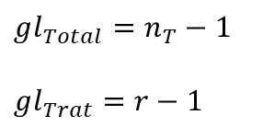
Análise de Variância (ANOVA)
 | T1 | T2 | T3 | T4
 | 6,8 | 12,7 | 9,4 | 15,7
 | 8,2 | 13,5 | 13,0 | 13,9
 | 9,5 | 12,9 | 12,1 | 13,7
 | 10,2 | 14,9 | 8,3 | 20,9
 | 10,7 | 12,8 | 7,2 | 15,8
 | 13,7 | 11,6 | 10,2 | 17,6
 | 9,0 | 18,7 | 9,8 | 16,9
 | 12,1 | 10,1 | 14,8 | 11,4
 | 13,4 | 19,3 | 13,0 | 21,6
 | 10,5 | 13,9 | 9,1 | 14,4
 | 10,0 | 13,7 |  | 12,7
 | 13,9 | 16,8 |  |  | Total
n_{j} | 12 | 12 | 10 | 11 | 45
Total | 128,0 | 170,9 | 106,9 | 174,6 | 580,4
Média | 10,67 | 14,24 | 10,69 | 15,87 | 12,90
Fonte de Variação | SQ | gl | QM | F
Tratamento | 227,50 | 3
Erro | 294,51
Total | 522,01 | 44
$$gl_{Total}=n_{T}−1$$
$$gl_{Trat}=r−1$$

Slide 22
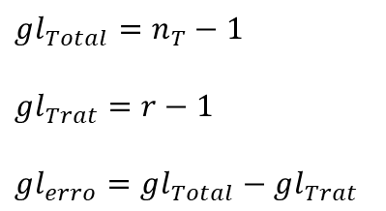
Análise de Variância (ANOVA)
 | T1 | T2 | T3 | T4
 | 6,8 | 12,7 | 9,4 | 15,7
 | 8,2 | 13,5 | 13,0 | 13,9
 | 9,5 | 12,9 | 12,1 | 13,7
 | 10,2 | 14,9 | 8,3 | 20,9
 | 10,7 | 12,8 | 7,2 | 15,8
 | 13,7 | 11,6 | 10,2 | 17,6
 | 9,0 | 18,7 | 9,8 | 16,9
 | 12,1 | 10,1 | 14,8 | 11,4
 | 13,4 | 19,3 | 13,0 | 21,6
 | 10,5 | 13,9 | 9,1 | 14,4
 | 10,0 | 13,7 |  | 12,7
 | 13,9 | 16,8 |  |  | Total
n_{j} | 12 | 12 | 10 | 11 | 45
Total | 128,0 | 170,9 | 106,9 | 174,6 | 580,4
Média | 10,67 | 14,24 | 10,69 | 15,87 | 12,90
Fonte de Variação | SQ | gl | QM | F
Tratamento | 227,50 | 3
Erro | 294,51 | 41
Total | 522,01 | 44
$$gl_{Total}=n_{T}−1$$
$$gl_{Trat}=r−1$$
$$gl_{erro}=gl_{Total}−gl_{Trat}$$

Slide 23
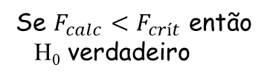





Análise de Variância (ANOVA)
Fonte de Variação | SQ | gl | QM | F
Tratamento | 227,50 | 3 | 75,83
Erro | 294,51 | 41
Total | 522,01 | 44
Fonte de Variação | SQ | gl | QM | F
Tratamento | 227,50 | 3 | 75,83
Erro | 294,51 | 41 | 7,18
Total | 522,01 | 44
Fonte de Variação | SQ | gl | QM | F
Tratamento | 227,50 | 3 | 75,83 | 10,56
Erro | 294,51 | 41 | 7,18
Total | 522,01 | 44
 | T1 | T2 | T3 | T4
 | 6,8 | 12,7 | 9,4 | 15,7
 | 8,2 | 13,5 | 13,0 | 13,9
 | 9,5 | 12,9 | 12,1 | 13,7
 | 10,2 | 14,9 | 8,3 | 20,9
 | 10,7 | 12,8 | 7,2 | 15,8
 | 13,7 | 11,6 | 10,2 | 17,6
 | 9,0 | 18,7 | 9,8 | 16,9
 | 12,1 | 10,1 | 14,8 | 11,4
 | 13,4 | 19,3 | 13,0 | 21,6
 | 10,5 | 13,9 | 9,1 | 14,4
 | 10,0 | 13,7 |  | 12,7
 | 13,9 | 16,8 |  |  | Total
n_{j} | 12 | 12 | 10 | 11 | 45
Total | 128,0 | 170,9 | 106,9 | 174,6 | 580,4
Média | 10,67 | 14,24 | 10,69 | 15,87 | 12,90
Fonte de Variação | SQ | gl | QM | F
Tratamento | 227,50 | 3 | 75,83 | 10,56
Erro | 294,51 | 41 | 7,18
Total | 522,01 | 44
$$QMT=\frac{SQT}{r−1}$$
$$QME=\frac{SQE}{n_{T}−r}$$
$$F_{calc}=\frac{QMT}{QME}$$
H₀ : μ₁ = μ₂ = μ₃ = μ₄
H₁: nem todos μ_{j} são iguais
$$F_{r−1,n_{T}−r}$$
Se $F_{calc}<F_{crít}$ então
H₀ verdadeiro
α
0
$$F_{crít}$$
+∞

Slide 24
Análise de Variância (ANOVA)
 | T1 | T2 | T3 | T4
 | 6,8 | 12,7 | 9,4 | 15,7
 | 8,2 | 13,5 | 13,0 | 13,9
 | 9,5 | 12,9 | 12,1 | 13,7
 | 10,2 | 14,9 | 8,3 | 20,9
 | 10,7 | 12,8 | 7,2 | 15,8
 | 13,7 | 11,6 | 10,2 | 17,6
 | 9,0 | 18,7 | 9,8 | 16,9
 | 12,1 | 10,1 | 14,8 | 11,4
 | 13,4 | 19,3 | 13,0 | 21,6
 | 10,5 | 13,9 | 9,1 | 14,4
 | 10,0 | 13,7 |  | 12,7
 | 13,9 | 16,8 |  |  | Total
n_{j} | 12 | 12 | 10 | 11 | 45
Total | 128,0 | 170,9 | 106,9 | 174,6 | 580,4
Média | 10,67 | 14,24 | 10,69 | 15,87 | 12,90
Fonte de Variação | SQ | gl | QM | F
Tratamento | 227,50 | 3 | 75,83 | 10,56
Erro | 294,51 | 41 | 7,18
Total | 522,01 | 44
$$QMT=\frac{SQT}{r−1}$$
$$QME=\frac{SQE}{n_{T}−r}$$
$$F_{calc}=\frac{QMT}{QME}$$
H₀ : μ₁ = μ₂ = μ₃ = μ₄
H₁: nem todos μ_{j} são iguais
$$F_{r−1,n_{T}−r}$$
Se valor-P > α então
H₀ verdadeiro
valor-P
0
F_{calc}
+∞

Slide 25

Análise de Variância (ANOVA)
Fonte de Variação | SQ | gl | QM | F | valor-P
Tratamento | 227,50 | 3 | 75,83 | 10,56 | 2,83E-05
Erro | 294,51 | 41 | 7,18
Total | 522,01 | 44
$$F_{3,41}$$
H₀ : μ₁ = μ₂ = μ₃ = μ₄
H₁: nem todos μ_{j} são iguais
valor-P = 0,00283%
0
10,56
+∞
Adotando α = 5%, o que se pode concluir?
Rejeito H₀, ou seja, pelo menos uma das médias é diferente das demais
Importante: se H₀ for rejeitada, a ANOVA não identifica quais médias diferem-se entre si.

Slide 26
Análise de Variância (ANOVA)
OBSERVAÇÕES:
A ANOVA não considera que os tratamentos tenham algum ordenamento específico
Para agregar esta informação na análise, usa-se a Análise de Regressão
ANOVA com 2 tratamentos (r = 2) não deve ser realizada, uma vez que corresponde a um teste t homocedástico bilateral
ANOVA pode ter mais do que 2 fatores avaliados (ANOVA multivariada)
 | TA1 | TA2 | TA3 | TA4
 | 10,3 | 9,5 | 9,6 | 14,8
TB1 | 11,0 | 9,1 | 15,0 | 10,6
 | 15,1 | 10,0 | 13,3
TB2 | 20,7 21,7 18,9 | 23,2 23,9 21,7 | 21,0 22,9 | 29,6 28,8 25,4
Fonte de Variação | F
Trat TA | F_{TA}
Trat TB | F_{TB}
TAxTB | F_{TAxTB}
Erro
Total

Slide 27
Análise de Variância (ANOVA)
PRESSUPOSIÇÕES:
Cada observação deve ser independente das demais;
condição garantida pelo processo de amostragem
Cada tratamento deve ter distribuição normal;
deve ser verificado anteriormente através de testes específicos
obs: o teste F para ANOVA de 1 fator é pouco afetado pela falta de normalidade dos dados (atenção especial quando F_{calc} ≅ F_{crít} ou Valor-P ≅ α)
Todos os tratamentos devem ter a mesma variância;
deve ser verificado anteriormente através de testes específicos
obs: se todos tratamentos possuírem o mesmo tamanho de amostra (n_{j} = n), o teste F será pouco afetado pelo fato das variâncias dos tratamentos não serem iguais (também, neste caso, atenção especial quando F_{calc} ≅ F_{crít} ou Valor-P ≅ α)
Teste alternativo: Kruskal-Wallis (teste não paramétrico)

Slide 28
Testes de Normalidade
D’Agostino K², Jarque-Bera e Shapiro-Wilk
testam se a curtose e a assimetria amostral podem ser obtidas a partir de uma distribuição normal
Shapiro-Wilk
estatística
não-paramétrica
Anderson Darling, Cramér-von Mises, Lilliefors, Kolmogorov-Smirnov
comparam a distribuição acumulada empírica (obtida a partir de uma amostra) com uma distribuição acumulada teórica qualquer
χ² de Pearson (teste de aderência)
compara a distribuição empírica e uma distribuição teórica qualquer divididas em um número determinada de classes
Para a ANOVA, verifica-se se $ε_{ij}\sim N(0,σ^{2})$ através dos erros amostrais
$e_{ij}=X_{ij}−{\overline{X}}_{j}$

Slide 29
Testes de Igualdade de Variâncias
Bartlett
baseia-se na comparação entre a média ponderada e a média geométrica das variâncias amostrais
Hartley
baseia-se na comparação entre os valores máximo e mínimo das variâncias amostrais
Cochran
baseia-se na comparação entre a variância amostral máxima e a soma de todas as variâncias amostrais
Levene modificado
compara os desvios médios absolutos entre e dentro de cada grupo

Slide 30
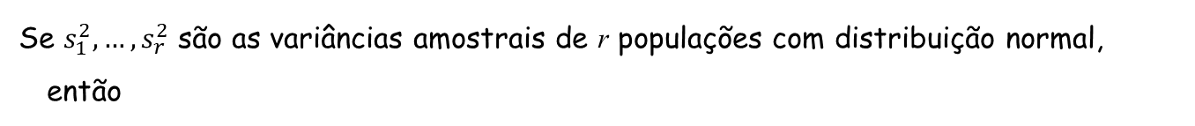
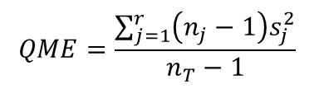
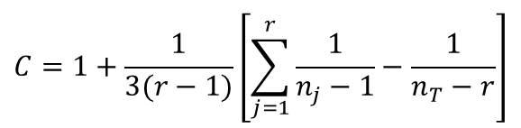
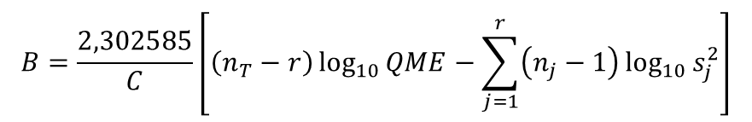

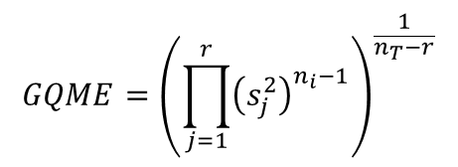
Teste de Bartlett
Se $s_{1}^{2},…,s_{r}^{2}$ são as variâncias amostrais de r populações com distribuição normal, então
$$QME=\frac{\sum_{j=1}^{r}{\left(n_{j}−1\right)s_{j}^{2}}}{n_{T}−1}$$
representa a média aritmética ponderada das variâncias amostrais
$$GQME={\left(\prod_{j=1}^{r}{{\left(s_{j}^{2}\right)}^{n_{i}−1}}\right)}^{\frac{1}{n_{T}−r}}$$
representa a média geométrica dessas mesmas variâncias amostrais
GQME ≤ QME (GQME = QME se todas variâncias amostrais são idênticas)
$$C=1+\frac{1}{3(r−1)}\left[\sum_{j=1}^{r}{\frac{1}{n_{j}−1}}−\frac{1}{n_{T}−r}\right]$$
$$B=\frac{2,302585}{C}\left(n_{T}−r\right)\left(\log_{10}{QME}−\log_{10}{GQME}\right)$$
onde
$$B=\frac{2,302585}{C}\left[\left(n_{T}−r\right)\log_{10}{QME}−\sum_{j=1}^{r}{\left(n_{j}−1\right)\log_{10}{s_{j}^{2}}}\right]$$

Slide 31
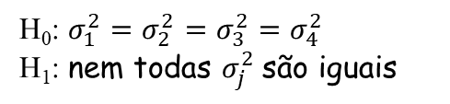

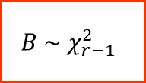
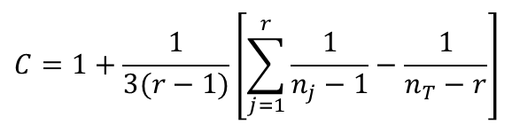
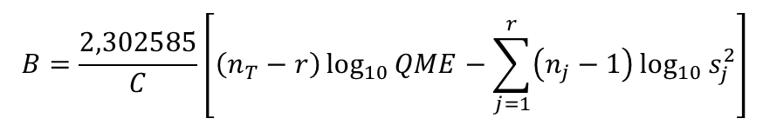
Teste de Bartlett
$$B=\frac{2,302585}{C}\left[\left(n_{T}−r\right)\log_{10}{QME}−\sum_{j=1}^{r}{\left(n_{j}−1\right)\log_{10}{s_{j}^{2}}}\right]$$
$$C=1+\frac{1}{3(r−1)}\left[\sum_{j=1}^{r}{\frac{1}{n_{j}−1}}−\frac{1}{n_{T}−r}\right]$$
onde
H₀: $σ_{1}^{2}=σ_{2}^{2}=σ_{3}^{2}=σ_{4}^{2}$
H₁: nem todas $σ_{j}^{2}$são iguais
$$χ_{r−1}^{2}$$
Se H₀ for verdadeiro:
0
+∞
$$B \sim χ_{r−1}^{2}$$
H₀ verd.
H₀ falso
(idealmente n_{j} ≥ 5)

Slide 32

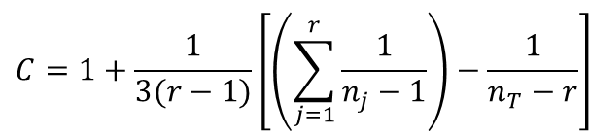
Teste de Bartlett
$$B=\frac{2,302585}{C}\left[\left(n_{T}−r\right)\log_{10}{QME}−\sum_{j=1}^{r}{\left(n_{j}−1\right)\log_{10}{s_{j}^{2}}}\right]$$
$$C=1+\frac{1}{3(r−1)}\left[\left(\sum_{j=1}^{r}{\frac{1}{n_{j}−1}}\right)−\frac{1}{n_{T}−r}\right]$$
onde
H₀: $σ_{1}^{2}=σ_{2}^{2}=σ_{3}^{2}=σ_{4}^{2}$
H₁: nem todas $σ_{j}^{2}$são iguais
$$χ_{r−1}^{2}$$
Se H₀ for verdadeiro:
α
0
$$X_{crít}$$
+∞
$$B \sim χ_{r−1}^{2}$$
ac. H₀
rej. H₀
(sempre teste unilateral a direita)

Slide 33
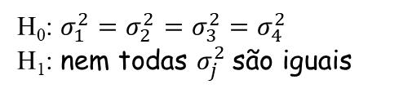
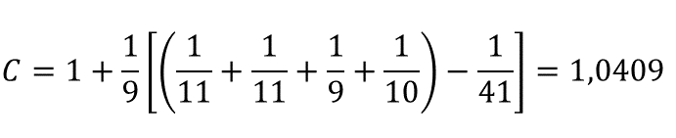

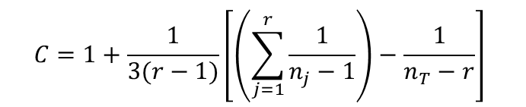

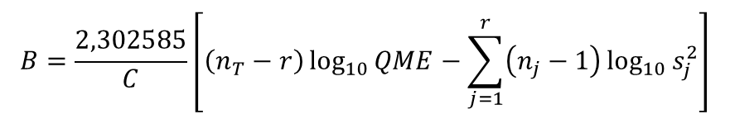
Teste de Bartlett
Usando-se o exemplo da ANOVA:
H₀: $σ_{1}^{2}=σ_{2}^{2}=σ_{3}^{2}=σ_{4}^{2}$
H₁: nem todas $σ_{j}^{2}$são iguais
 | T1 | T2 | T3 | T4
 | 6,8 | 12,7 | 9,4 | 15,7
 | 8,2 | 13,5 | 13,0 | 13,9
 | 9,5 | 12,9 | 12,1 | 13,7
 | 10,2 | 14,9 | 8,3 | 20,9
 | 10,7 | 12,8 | 7,2 | 15,8
 | 13,7 | 11,6 | 10,2 | 17,6
 | 9,0 | 18,7 | 9,8 | 16,9
 | 12,1 | 10,1 | 14,8 | 11,4
 | 13,4 | 19,3 | 13,0 | 21,6
 | 10,5 | 13,9 | 9,1 | 14,4
 | 10,0 | 13,7 |  | 12,7
 | 13,9 | 16,8 |  |  | Total
N_{j} | 12 | 12 | 10 | 11 | 45
$$C=1+\frac{1}{9}\left[\left(\frac{1}{11}+\frac{1}{11}+\frac{1}{9}+\frac{1}{10}\right)−\frac{1}{41}\right]=1,0409$$
$$C=1+\frac{1}{3(r−1)}\left[\left(\sum_{j=1}^{r}{\frac{1}{n_{j}−1}}\right)−\frac{1}{n_{T}−r}\right]$$
$$B=\frac{2,302585}{C}\left[\left(n_{T}−r\right)\log_{10}{QME}−\sum_{j=1}^{r}{\left(n_{j}−1\right)\log_{10}{s_{j}^{2}}}\right]$$
$$B=\frac{2,302585}{1,0409}\left[35,1088−34,4267\right]=1,5087$$
$$χ_{3}^{2}$$
0,05
0
7,81
+∞
Conclusão: aceito H₀ a 5%, ou seja, as variâncias dos tratamentos podem ser as mesmas

Slide 34
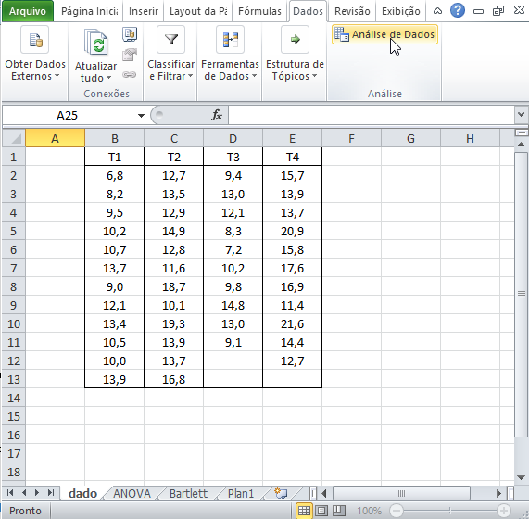
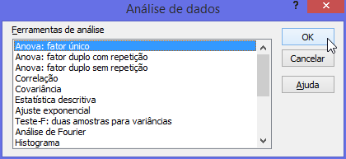
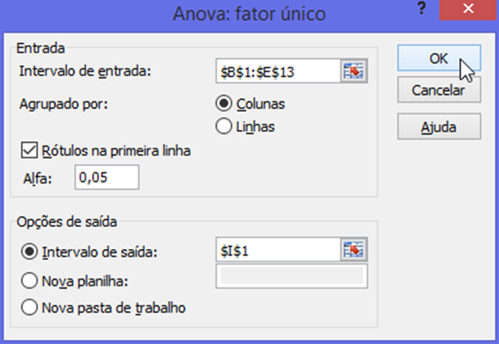
Análise de Variância / EXCEL
ANOVA: fator único
T1 | T2 | T3 | T4
6,8 | 12,7 | 9,4 | 15,7
8,2 | 13,5 | 13,0 | 13,9
9,5 | 12,9 | 12,1 | 13,7
10,2 | 14,9 | 8,3 | 20,9
10,7 | 12,8 | 7,2 | 15,8
13,7 | 11,6 | 10,2 | 17,6
9,0 | 18,7 | 9,8 | 16,9
12,1 | 10,1 | 14,8 | 11,4
13,4 | 19,3 | 13,0 | 21,6
10,5 | 13,9 | 9,1 | 14,4
10,0 | 13,7 |  | 12,7
13,9 | 16,8

Slide 35
Análise de Variância / EXCEL
ANOVA: fator único
T1 | T2 | T3 | T4
6,8 | 12,7 | 9,4 | 15,7
8,2 | 13,5 | 13,0 | 13,9
9,5 | 12,9 | 12,1 | 13,7
10,2 | 14,9 | 8,3 | 20,9
10,7 | 12,8 | 7,2 | 15,8
13,7 | 11,6 | 10,2 | 17,6
9,0 | 18,7 | 9,8 | 16,9
12,1 | 10,1 | 14,8 | 11,4
13,4 | 19,3 | 13,0 | 21,6
10,5 | 13,9 | 9,1 | 14,4
10,0 | 13,7 |  | 12,7
13,9 | 16,8
RESUMO
Grupo | Contagem | Soma | Média | Variância
T1 | 12 | 128,0 | 10,667 | 5,004
T2 | 12 | 170,9 | 14,242 | 7,617
T3 | 10 | 106,9 | 10,690 | 5,852
T4 | 11 | 174,6 | 15,873 | 10,300
ANOVA
Fonte da variação | SQ | gl | MQ | F | valor-P
Entre grupos | 227,503 | 3 | 75,834 | 10,557 | 2,83E-05
Dentro dos grupos | 294,507 | 41 | 7,183
Total | 522,010 | 44
H₀ : μ₁ = μ₂ = ... = μ_{r}
H₁: nem todos μ_{j} são iguais
Adotando α = 5%, o que se pode concluir?
Rejeito H₀, ou seja, pelo menos uma das médias é diferente das demais

Slide 36
Análise de Variância / R
ANOVA: fator único
> dados<-c(6.8,8.2,9.5,10.2,10.7,13.7,9,12.1,13.4,10.5,10,13.9,12.7,
13.5,12.9,14.9,12.8,11.6,18.7,10.1,19.3,13.9,13.7,16.8,9.4,13, 12.1,8.3,7.2,10.2,9.8,14.8,13,9.1,15.7,13.9,13.7,20.9,15.8, 17.6,16.9,11.4,21.6,14.4,12.7)
> trat<-factor(c("t1","t1","t1","t1","t1","t1","t1","t1","t1","t1", "t1","t1","t2","t2","t2","t2","t2","t2","t2","t2","t2","t2", "t2","t2","t3","t3","t3","t3","t3","t3","t3","t3","t3","t3", "t4","t4","t4","t4","t4","t4","t4","t4","t4","t4","t4"))
resultado<-aov(dados~trat) #analise de variancia
anova(resultado) # tabela ANOVA
T1 | T2 | T3 | T4
6,8 | 12,7 | 9,4 | 15,7
8,2 | 13,5 | 13,0 | 13,9
9,5 | 12,9 | 12,1 | 13,7
10,2 | 14,9 | 8,3 | 20,9
10,7 | 12,8 | 7,2 | 15,8
13,7 | 11,6 | 10,2 | 17,6
9,0 | 18,7 | 9,8 | 16,9
12,1 | 10,1 | 14,8 | 11,4
13,4 | 19,3 | 13,0 | 21,6
10,5 | 13,9 | 9,1 | 14,4
10,0 | 13,7 |  | 12,7
13,9 | 16,8
Analysis of Variance Table
Response: dados
Df Sum Sq Mean Sq F value Pr(>F)
trat 3 227.50 75.834 10.557 2.834e-05 ***
Residuals 41 294.51 7.183
---
Signif. codes: 0 ‘***’ 0.001 ‘**’ 0.01 ‘*’ 0.05 ‘.’ 0.1 ‘ ’ 1
H₀ : μ₁ = μ₂ = ... = μ_{r}
H₁: nem todos μ_{j} são iguais
Adotando α = 5%, o que se pode concluir?
Rejeito H₀, ou seja, pelo menos uma das médias é diferente das demais

Slide 37
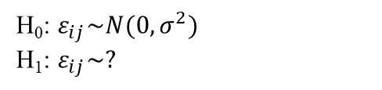
Teste de Shapiro-Wilk / R
ANOVA: fator único
> dados<-c(6.8,8.2,9.5,10.2,10.7,13.7,9,12.1,13.4,10.5,10,13.9,12.7,
13.5,12.9,14.9,12.8,11.6,18.7,10.1,19.3,13.9,13.7,16.8,9.4,13, 12.1,8.3,7.2,10.2,9.8,14.8,13,9.1,15.7,13.9,13.7,20.9,15.8, 17.6,16.9,11.4,21.6,14.4,12.7)
> trat<-factor(c("t1","t1","t1","t1","t1","t1","t1","t1","t1","t1", "t1","t1","t2","t2","t2","t2","t2","t2","t2","t2","t2","t2", "t2","t2","t3","t3","t3","t3","t3","t3","t3","t3","t3","t3", "t4","t4","t4","t4","t4","t4","t4","t4","t4","t4","t4"))
resultado<-aov(dados~trat) #analise de variancia
shapiro.test(residuals(resultado)) #teste de Shapiro-Wilk
T1 | T2 | T3 | T4
6,8 | 12,7 | 9,4 | 15,7
8,2 | 13,5 | 13,0 | 13,9
9,5 | 12,9 | 12,1 | 13,7
10,2 | 14,9 | 8,3 | 20,9
10,7 | 12,8 | 7,2 | 15,8
13,7 | 11,6 | 10,2 | 17,6
9,0 | 18,7 | 9,8 | 16,9
12,1 | 10,1 | 14,8 | 11,4
13,4 | 19,3 | 13,0 | 21,6
10,5 | 13,9 | 9,1 | 14,4
10,0 | 13,7 |  | 12,7
13,9 | 16,8
Shapiro-Wilk normality test
data: residuals(resultado)
W = 0.961, p-value = 0.1333
H₀: $ε_{ij}\sim N(0,σ^{2})$
H₁: $ε_{ij}\sim ?$
Adotando α = 5%, o que se pode concluir?
Aceito H₀, ou seja, os erros provém de uma distribuição normal

Slide 38
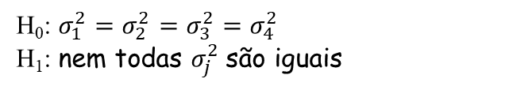
Teste de Bartlett / R
ANOVA: fator único
> dados<-c(6.8,8.2,9.5,10.2,10.7,13.7,9,12.1,13.4,10.5,10,13.9,12.7,
13.5,12.9,14.9,12.8,11.6,18.7,10.1,19.3,13.9,13.7,16.8,9.4,13, 12.1,8.3,7.2,10.2,9.8,14.8,13,9.1,15.7,13.9,13.7,20.9,15.8, 17.6,16.9,11.4,21.6,14.4,12.7)
> trat<-factor(c("t1","t1","t1","t1","t1","t1","t1","t1","t1","t1", "t1","t1","t2","t2","t2","t2","t2","t2","t2","t2","t2","t2", "t2","t2","t3","t3","t3","t3","t3","t3","t3","t3","t3","t3", "t4","t4","t4","t4","t4","t4","t4","t4","t4","t4","t4"))
bartlett.test(dados~trat) #teste de Bartlett
T1 | T2 | T3 | T4
6,8 | 12,7 | 9,4 | 15,7
8,2 | 13,5 | 13,0 | 13,9
9,5 | 12,9 | 12,1 | 13,7
10,2 | 14,9 | 8,3 | 20,9
10,7 | 12,8 | 7,2 | 15,8
13,7 | 11,6 | 10,2 | 17,6
9,0 | 18,7 | 9,8 | 16,9
12,1 | 10,1 | 14,8 | 11,4
13,4 | 19,3 | 13,0 | 21,6
10,5 | 13,9 | 9,1 | 14,4
10,0 | 13,7 |  | 12,7
13,9 | 16,8
Bartlett test of homogeneity of variances
data: dados by trat
Bartlett's K-squared = 1.5087, df = 3, p-value = 0.6803
H₀: $σ_{1}^{2}=σ_{2}^{2}=σ_{3}^{2}=σ_{4}^{2}$
H₁: nem todas $σ_{j}^{2}$são iguais
Adotando α = 5%, o que se pode concluir?
Aceito H₀, ou seja, as variâncias dos tratamentos podem ser as mesmas

Slide 39
Análise de Variância
Quando a ANOVA indica a aceitação de H₀, conclui-se que todas as médias dos tratamentos são iguais entre si, ou melhor, que não há diferenças significativas entre as médias dos tratamentos.
Neste caso, encerra-se a análise.
No entanto, quando H₀ é rejeitada, a ANOVA não é capaz de identificar quais as médias são diferentes entre si.
Basta que apenas uma média seja diferente para que a ANOVA indique a rejeição da H₀.
Como descobrir quais médias são diferentes?
Não se deve fazer testes t homocedásticos para todos os pares de tratamentos!!!
A identificação é feita através de um Teste de Comparação Múltipla
Exemplos:
Teste de Tukey
Teste de Duncan
Teste de Dunnet
Teste de Scheffe
Teste de Bonferroni
Teste de Fisher

Slide 40
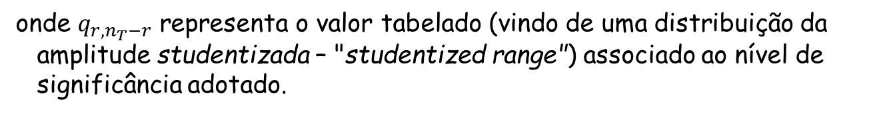
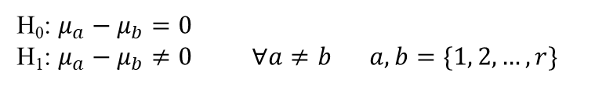
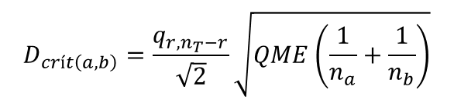
Teste de Tukey (teste de comparação múltipla)
Utilizado quando se deseja comparar todos os pares de médias de r populações, adotando-se um único nível de significância.
H₀: $μ_{a}−μ_{b}=0$
H₁: $μ_{a}−μ_{b}≠0$ $∀a≠b$ $a,b=\{1, 2, …,r\}$
O teste consiste em calcular um valor (D_{crít}), acima do qual, a diferença entre duas médias amostrais (em absoluto) é significativamente diferente de zero.
$$D_{crít\left(a,b\right)}=\frac{q_{r,n_{T}−r}}{\sqrt{2}}\sqrt{QME\left(\frac{1}{n_{a}}+\frac{1}{n_{b}}\right)}$$
onde $q_{r,n_{T}−r}$ representa o valor tabelado (vindo de uma distribuição da amplitude studentizada – "studentized range") associado ao nível de significância adotado.

Slide 41

Distribuição da Amplitude Studentizada
$$P\left(q_{r,g}>q_{tab}\right)=0,01$$
 | r
g | 2 | 3 | 4 | 5 | 6 | 7 | 8 | 9 | 10 | 11 | 12 | 13 | 14 | 15 | 16 | 17 | 18 | 19 | 20
1 | 90,024 | 135,041 | 164,258 | 185,575 | 202,210 | 215,769 | 227,166 | 236,966 | 245,542 | 253,151 | 259,979 | 266,165 | 271,812 | 277,003 | 281,803 | 286,263 | 290,426 | 294,328 | 297,997
2 | 14,036 | 19,019 | 22,294 | 24,717 | 26,629 | 28,201 | 29,530 | 30,679 | 31,689 | 32,589 | 33,398 | 34,134 | 34,806 | 35,426 | 36,000 | 36,534 | 37,034 | 37,502 | 37,943
3 | 8,260 | 10,619 | 12,170 | 13,324 | 14,241 | 14,998 | 15,641 | 16,199 | 16,691 | 17,130 | 17,526 | 17,887 | 18,217 | 18,522 | 18,805 | 19,068 | 19,315 | 19,546 | 19,765
4 | 6,511 | 8,120 | 9,173 | 9,958 | 10,583 | 11,101 | 11,542 | 11,925 | 12,264 | 12,567 | 12,840 | 13,090 | 13,318 | 13,530 | 13,726 | 13,909 | 14,081 | 14,242 | 14,394
5 | 5,702 | 6,976 | 7,804 | 8,421 | 8,913 | 9,321 | 9,669 | 9,971 | 10,239 | 10,479 | 10,696 | 10,894 | 11,076 | 11,244 | 11,400 | 11,545 | 11,682 | 11,811 | 11,932
6 | 5,243 | 6,331 | 7,033 | 7,556 | 7,972 | 8,318 | 8,612 | 8,869 | 9,097 | 9,300 | 9,485 | 9,653 | 9,808 | 9,951 | 10,084 | 10,208 | 10,325 | 10,434 | 10,538
7 | 4,949 | 5,919 | 6,542 | 7,005 | 7,373 | 7,678 | 7,939 | 8,166 | 8,367 | 8,548 | 8,711 | 8,860 | 8,997 | 9,124 | 9,242 | 9,353 | 9,456 | 9,553 | 9,645
8 | 4,745 | 5,635 | 6,204 | 6,625 | 6,959 | 7,237 | 7,474 | 7,680 | 7,863 | 8,027 | 8,176 | 8,311 | 8,436 | 8,552 | 8,659 | 8,760 | 8,854 | 8,943 | 9,027
9 | 4,596 | 5,428 | 5,957 | 6,347 | 6,657 | 6,915 | 7,134 | 7,325 | 7,494 | 7,646 | 7,784 | 7,910 | 8,025 | 8,132 | 8,232 | 8,325 | 8,412 | 8,495 | 8,573
10 | 4,482 | 5,270 | 5,769 | 6,136 | 6,428 | 6,669 | 6,875 | 7,054 | 7,213 | 7,356 | 7,485 | 7,603 | 7,712 | 7,812 | 7,906 | 7,993 | 8,075 | 8,153 | 8,226
11 | 4,392 | 5,146 | 5,621 | 5,970 | 6,247 | 6,476 | 6,671 | 6,841 | 6,992 | 7,127 | 7,250 | 7,362 | 7,464 | 7,560 | 7,648 | 7,731 | 7,809 | 7,883 | 7,952
12 | 4,320 | 5,046 | 5,502 | 5,836 | 6,101 | 6,320 | 6,507 | 6,670 | 6,814 | 6,943 | 7,060 | 7,166 | 7,265 | 7,356 | 7,441 | 7,520 | 7,594 | 7,664 | 7,730
13 | 4,260 | 4,964 | 5,404 | 5,726 | 5,981 | 6,192 | 6,372 | 6,528 | 6,666 | 6,791 | 6,903 | 7,006 | 7,100 | 7,188 | 7,269 | 7,345 | 7,417 | 7,484 | 7,548
14 | 4,210 | 4,895 | 5,322 | 5,634 | 5,881 | 6,085 | 6,258 | 6,409 | 6,543 | 6,663 | 6,772 | 6,871 | 6,962 | 7,047 | 7,125 | 7,199 | 7,268 | 7,333 | 7,394
15 | 4,167 | 4,836 | 5,252 | 5,556 | 5,796 | 5,994 | 6,162 | 6,309 | 6,438 | 6,555 | 6,660 | 6,756 | 6,845 | 6,927 | 7,003 | 7,074 | 7,141 | 7,204 | 7,264
16 | 4,131 | 4,786 | 5,192 | 5,489 | 5,722 | 5,915 | 6,079 | 6,222 | 6,348 | 6,461 | 6,564 | 6,658 | 6,744 | 6,823 | 6,897 | 6,967 | 7,032 | 7,093 | 7,151
17 | 4,099 | 4,742 | 5,140 | 5,430 | 5,659 | 5,847 | 6,007 | 6,147 | 6,270 | 6,380 | 6,480 | 6,572 | 6,656 | 6,733 | 6,806 | 6,873 | 6,937 | 6,997 | 7,053
18 | 4,071 | 4,703 | 5,094 | 5,379 | 5,603 | 5,787 | 5,944 | 6,081 | 6,201 | 6,309 | 6,407 | 6,496 | 6,579 | 6,655 | 6,725 | 6,791 | 6,854 | 6,912 | 6,967
19 | 4,046 | 4,669 | 5,054 | 5,334 | 5,553 | 5,735 | 5,889 | 6,022 | 6,141 | 6,246 | 6,342 | 6,430 | 6,510 | 6,585 | 6,654 | 6,719 | 6,780 | 6,837 | 6,891
20 | 4,024 | 4,639 | 5,018 | 5,293 | 5,510 | 5,688 | 5,839 | 5,970 | 6,086 | 6,190 | 6,285 | 6,370 | 6,449 | 6,523 | 6,591 | 6,654 | 6,714 | 6,770 | 6,823
25 | 3,942 | 4,527 | 4,885 | 5,144 | 5,347 | 5,513 | 5,655 | 5,778 | 5,886 | 5,983 | 6,070 | 6,150 | 6,224 | 6,292 | 6,355 | 6,414 | 6,469 | 6,522 | 6,571
30 | 3,889 | 4,455 | 4,799 | 5,048 | 5,242 | 5,401 | 5,536 | 5,653 | 5,756 | 5,848 | 5,932 | 6,008 | 6,078 | 6,142 | 6,202 | 6,258 | 6,311 | 6,361 | 6,407
40 | 3,825 | 4,367 | 4,695 | 4,931 | 5,114 | 5,265 | 5,392 | 5,502 | 5,599 | 5,685 | 5,764 | 5,835 | 5,900 | 5,961 | 6,017 | 6,069 | 6,118 | 6,165 | 6,208
60 | 3,762 | 4,282 | 4,594 | 4,818 | 4,991 | 5,133 | 5,253 | 5,356 | 5,447 | 5,528 | 5,601 | 5,667 | 5,728 | 5,784 | 5,837 | 5,886 | 5,931 | 5,974 | 6,015
120 | 3,702 | 4,200 | 4,497 | 4,709 | 4,872 | 5,005 | 5,118 | 5,214 | 5,299 | 5,375 | 5,443 | 5,505 | 5,561 | 5,614 | 5,662 | 5,708 | 5,750 | 5,790 | 5,827
∞ | 3,643 | 4,120 | 4,403 | 4,603 | 4,757 | 4,882 | 4,987 | 5,078 | 5,157 | 5,227 | 5,290 | 5,348 | 5,400 | 5,448 | 5,493 | 5,535 | 5,574 | 5,611 | 5,645

Slide 42

Distribuição da Amplitude Studentizada
$$P\left(q_{r,g}>q_{tab}\right)=0,05$$
 | r
g | 2 | 3 | 4 | 5 | 6 | 7 | 8 | 9 | 10 | 11 | 12 | 13 | 14 | 15 | 16 | 17 | 18 | 19 | 20
1 | 17,969 | 26,976 | 32,819 | 37,082 | 40,408 | 43,119 | 45,397 | 47,357 | 49,071 | 50,592 | 51,957 | 53,194 | 54,323 | 55,361 | 56,320 | 57,212 | 58,044 | 58,824 | 59,558
2 | 6,085 | 8,331 | 9,798 | 10,881 | 11,734 | 12,435 | 13,027 | 13,539 | 13,988 | 14,389 | 14,749 | 15,076 | 15,375 | 15,650 | 15,905 | 16,143 | 16,365 | 16,573 | 16,769
3 | 4,501 | 5,910 | 6,825 | 7,502 | 8,037 | 8,478 | 8,852 | 9,177 | 9,462 | 9,717 | 9,946 | 10,155 | 10,346 | 10,522 | 10,686 | 10,838 | 10,980 | 11,114 | 11,240
4 | 3,926 | 5,040 | 5,757 | 6,287 | 6,706 | 7,053 | 7,347 | 7,602 | 7,826 | 8,027 | 8,208 | 8,373 | 8,524 | 8,664 | 8,793 | 8,914 | 9,027 | 9,133 | 9,233
5 | 3,635 | 4,602 | 5,218 | 5,673 | 6,033 | 6,330 | 6,582 | 6,801 | 6,995 | 7,167 | 7,323 | 7,466 | 7,596 | 7,716 | 7,828 | 7,932 | 8,030 | 8,122 | 8,208
6 | 3,460 | 4,339 | 4,896 | 5,305 | 5,628 | 5,895 | 6,122 | 6,319 | 6,493 | 6,649 | 6,789 | 6,917 | 7,034 | 7,143 | 7,244 | 7,338 | 7,426 | 7,508 | 7,586
7 | 3,344 | 4,165 | 4,681 | 5,060 | 5,359 | 5,606 | 5,815 | 5,997 | 6,158 | 6,302 | 6,431 | 6,550 | 6,658 | 6,759 | 6,852 | 6,939 | 7,020 | 7,097 | 7,169
8 | 3,261 | 4,041 | 4,529 | 4,886 | 5,167 | 5,399 | 5,596 | 5,767 | 5,918 | 6,053 | 6,175 | 6,287 | 6,389 | 6,483 | 6,571 | 6,653 | 6,729 | 6,801 | 6,869
9 | 3,199 | 3,948 | 4,415 | 4,755 | 5,024 | 5,244 | 5,432 | 5,595 | 5,738 | 5,867 | 5,983 | 6,089 | 6,186 | 6,276 | 6,359 | 6,437 | 6,510 | 6,579 | 6,643
10 | 3,151 | 3,877 | 4,327 | 4,654 | 4,912 | 5,124 | 5,304 | 5,460 | 5,598 | 5,722 | 5,833 | 5,935 | 6,028 | 6,114 | 6,194 | 6,269 | 6,339 | 6,405 | 6,467
11 | 3,113 | 3,820 | 4,256 | 4,574 | 4,823 | 5,028 | 5,202 | 5,353 | 5,486 | 5,605 | 5,713 | 5,811 | 5,901 | 5,984 | 6,062 | 6,134 | 6,202 | 6,265 | 6,325
12 | 3,081 | 3,773 | 4,199 | 4,508 | 4,750 | 4,950 | 5,119 | 5,265 | 5,395 | 5,510 | 5,615 | 5,710 | 5,797 | 5,878 | 5,953 | 6,023 | 6,089 | 6,151 | 6,209
13 | 3,055 | 3,734 | 4,151 | 4,453 | 4,690 | 4,884 | 5,049 | 5,192 | 5,318 | 5,431 | 5,533 | 5,625 | 5,711 | 5,789 | 5,862 | 5,931 | 5,995 | 6,055 | 6,112
14 | 3,033 | 3,701 | 4,111 | 4,407 | 4,639 | 4,829 | 4,990 | 5,130 | 5,253 | 5,364 | 5,463 | 5,554 | 5,637 | 5,714 | 5,785 | 5,852 | 5,915 | 5,973 | 6,029
15 | 3,014 | 3,673 | 4,076 | 4,367 | 4,595 | 4,782 | 4,940 | 5,077 | 5,198 | 5,306 | 5,403 | 5,492 | 5,574 | 5,649 | 5,719 | 5,785 | 5,846 | 5,904 | 5,958
16 | 2,998 | 3,649 | 4,046 | 4,333 | 4,557 | 4,741 | 4,896 | 5,031 | 5,150 | 5,256 | 5,352 | 5,439 | 5,519 | 5,593 | 5,662 | 5,726 | 5,786 | 5,843 | 5,896
17 | 2,984 | 3,628 | 4,020 | 4,303 | 4,524 | 4,705 | 4,858 | 4,991 | 5,108 | 5,212 | 5,306 | 5,392 | 5,471 | 5,544 | 5,612 | 5,675 | 5,734 | 5,790 | 5,842
18 | 2,971 | 3,609 | 3,997 | 4,276 | 4,494 | 4,673 | 4,824 | 4,955 | 5,071 | 5,173 | 5,266 | 5,351 | 5,429 | 5,501 | 5,567 | 5,629 | 5,688 | 5,743 | 5,794
19 | 2,960 | 3,593 | 3,977 | 4,253 | 4,468 | 4,645 | 4,794 | 4,924 | 5,037 | 5,139 | 5,231 | 5,314 | 5,391 | 5,462 | 5,528 | 5,589 | 5,647 | 5,701 | 5,752
20 | 2,950 | 3,578 | 3,958 | 4,232 | 4,445 | 4,620 | 4,768 | 4,895 | 5,008 | 5,108 | 5,199 | 5,282 | 5,357 | 5,427 | 5,492 | 5,553 | 5,610 | 5,663 | 5,714
25 | 2,913 | 3,523 | 3,890 | 4,153 | 4,358 | 4,526 | 4,667 | 4,789 | 4,897 | 4,993 | 5,079 | 5,158 | 5,230 | 5,297 | 5,359 | 5,417 | 5,471 | 5,522 | 5,570
30 | 2,888 | 3,486 | 3,845 | 4,102 | 4,301 | 4,464 | 4,601 | 4,720 | 4,824 | 4,917 | 5,001 | 5,077 | 5,147 | 5,211 | 5,271 | 5,327 | 5,379 | 5,429 | 5,475
40 | 2,858 | 3,442 | 3,791 | 4,039 | 4,232 | 4,388 | 4,521 | 4,634 | 4,735 | 4,824 | 4,904 | 4,977 | 5,044 | 5,106 | 5,163 | 5,216 | 5,266 | 5,313 | 5,358
60 | 2,829 | 3,399 | 3,737 | 3,977 | 4,163 | 4,314 | 4,441 | 4,550 | 4,646 | 4,732 | 4,808 | 4,878 | 4,942 | 5,001 | 5,056 | 5,107 | 5,154 | 5,199 | 5,241
120 | 2,800 | 3,356 | 3,685 | 3,917 | 4,096 | 4,241 | 4,363 | 4,468 | 4,560 | 4,641 | 4,714 | 4,781 | 4,842 | 4,898 | 4,950 | 4,998 | 5,043 | 5,086 | 5,126
∞ | 2,772 | 3,314 | 3,633 | 3,858 | 4,030 | 4,170 | 4,286 | 4,387 | 4,474 | 4,552 | 4,622 | 4,685 | 4,743 | 4,796 | 4,845 | 4,891 | 4,934 | 4,974 | 5,012

Slide 43
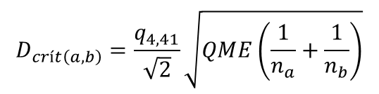

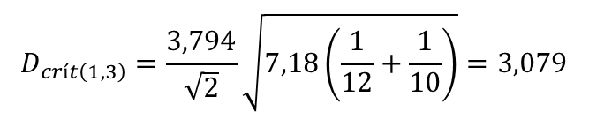

Teste de Tukey (teste de comparação múltipla)
Usando-se o exemplo da ANOVA:
 | T1 | T2 | T3 | T4
 | 6,8 | 12,7 | 9,4 | 15,7
 | 8,2 | 13,5 | 13,0 | 13,9
 | 9,5 | 12,9 | 12,1 | 13,7
 | 10,2 | 14,9 | 8,3 | 20,9
 | 10,7 | 12,8 | 7,2 | 15,8
 | 13,7 | 11,6 | 10,2 | 17,6
 | 9,0 | 18,7 | 9,8 | 16,9
 | 12,1 | 10,1 | 14,8 | 11,4
 | 13,4 | 19,3 | 13,0 | 21,6
 | 10,5 | 13,9 | 9,1 | 14,4
 | 10,0 | 13,7 |  | 12,7
 | 13,9 | 16,8 |  |  | Total
n_{j} | 12 | 12 | 10 | 11 | 45
Média | 10,67 | 14,24 | 10,69 | 15,87 | 12,90
Fonte de Variação | SQ | gl | QM | F | valor-P
Tratamento | 227,50 | 3 | 75,83 | 10,56 | 2,83E-05
Erro | 294,51 | 41 | 7,18
Total | 522,01 | 44
$$D_{crít\left(a,b\right)}=\frac{q_{4,41}}{\sqrt{2}}\sqrt{QME\left(\frac{1}{n_{a}}+\frac{1}{n_{b}}\right)}$$
$$q_{4,41}=3,794 (α=5\%)$$
$${\overline{X}}_{j}$$
T1
T3
T2
T4
10,67
10,69
14,24
15,87
a
a
D = 10,69 - 10,67 = 0,02
$$D_{crít\left(1,3\right)}=\frac{3,794}{\sqrt{2}}\sqrt{7,18\left(\frac{1}{12}+\frac{1}{10}\right)}=3,079$$

Slide 44
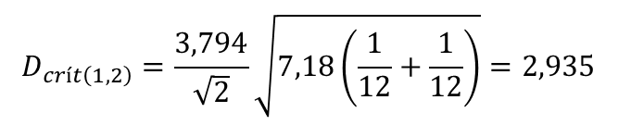
Teste de Tukey (teste de comparação múltipla)
Usando-se o exemplo da ANOVA:
 | T1 | T2 | T3 | T4
 | 6,8 | 12,7 | 9,4 | 15,7
 | 8,2 | 13,5 | 13,0 | 13,9
 | 9,5 | 12,9 | 12,1 | 13,7
 | 10,2 | 14,9 | 8,3 | 20,9
 | 10,7 | 12,8 | 7,2 | 15,8
 | 13,7 | 11,6 | 10,2 | 17,6
 | 9,0 | 18,7 | 9,8 | 16,9
 | 12,1 | 10,1 | 14,8 | 11,4
 | 13,4 | 19,3 | 13,0 | 21,6
 | 10,5 | 13,9 | 9,1 | 14,4
 | 10,0 | 13,7 |  | 12,7
 | 13,9 | 16,8 |  |  | Total
n_{j} | 12 | 12 | 10 | 11 | 45
Média | 10,67 | 14,24 | 10,69 | 15,87 | 12,90
Fonte de Variação | SQ | gl | QM | F | valor-P
Tratamento | 227,50 | 3 | 75,83 | 10,56 | 2,83E-05
Erro | 294,51 | 41 | 7,18
Total | 522,01 | 44
$$D_{crít\left(a,b\right)}=\frac{q_{4,41}}{\sqrt{2}}\sqrt{QME\left(\frac{1}{n_{a}}+\frac{1}{n_{b}}\right)}$$
$$q_{4,41}=3,794 (α=5\%)$$
$${\overline{X}}_{j}$$
T1
T3
T2
T4
10,67
10,69
14,24
15,87
a
a
D = 3,58
$$D_{crít\left(1,2\right)}=\frac{3,794}{\sqrt{2}}\sqrt{7,18\left(\frac{1}{12}+\frac{1}{12}\right)}=2,935$$
b

Slide 45

Teste de Tukey (teste de comparação múltipla)
Usando-se o exemplo da ANOVA:
 | T1 | T2 | T3 | T4
 | 6,8 | 12,7 | 9,4 | 15,7
 | 8,2 | 13,5 | 13,0 | 13,9
 | 9,5 | 12,9 | 12,1 | 13,7
 | 10,2 | 14,9 | 8,3 | 20,9
 | 10,7 | 12,8 | 7,2 | 15,8
 | 13,7 | 11,6 | 10,2 | 17,6
 | 9,0 | 18,7 | 9,8 | 16,9
 | 12,1 | 10,1 | 14,8 | 11,4
 | 13,4 | 19,3 | 13,0 | 21,6
 | 10,5 | 13,9 | 9,1 | 14,4
 | 10,0 | 13,7 |  | 12,7
 | 13,9 | 16,8 |  |  | Total
n_{j} | 12 | 12 | 10 | 11 | 45
Média | 10,67 | 14,24 | 10,69 | 15,87 | 12,90
Fonte de Variação | SQ | gl | QM | F | valor-P
Tratamento | 227,50 | 3 | 75,83 | 10,56 | 2,83E-05
Erro | 294,51 | 41 | 7,18
Total | 522,01 | 44
$$D_{crít\left(a,b\right)}=\frac{q_{4,41}}{\sqrt{2}}\sqrt{QME\left(\frac{1}{n_{a}}+\frac{1}{n_{b}}\right)}$$
$$q_{4,41}=3,794 (α=5\%)$$
$${\overline{X}}_{j}$$
T1
T3
T2
T4
10,67
10,69
14,24
15,87
a
a
$$D_{crít\left(1,4\right)}=\frac{3,794}{\sqrt{2}}\sqrt{7,18\left(\frac{1}{12}+\frac{1}{11}\right)}=3,001$$
b
D = 5,21
c

Slide 46

Teste de Tukey (teste de comparação múltipla)
Usando-se o exemplo da ANOVA:
 | T1 | T2 | T3 | T4
 | 6,8 | 12,7 | 9,4 | 15,7
 | 8,2 | 13,5 | 13,0 | 13,9
 | 9,5 | 12,9 | 12,1 | 13,7
 | 10,2 | 14,9 | 8,3 | 20,9
 | 10,7 | 12,8 | 7,2 | 15,8
 | 13,7 | 11,6 | 10,2 | 17,6
 | 9,0 | 18,7 | 9,8 | 16,9
 | 12,1 | 10,1 | 14,8 | 11,4
 | 13,4 | 19,3 | 13,0 | 21,6
 | 10,5 | 13,9 | 9,1 | 14,4
 | 10,0 | 13,7 |  | 12,7
 | 13,9 | 16,8 |  |  | Total
n_{j} | 12 | 12 | 10 | 11 | 45
Média | 10,67 | 14,24 | 10,69 | 15,87 | 12,90
Fonte de Variação | SQ | gl | QM | F | valor-P
Tratamento | 227,50 | 3 | 75,83 | 10,56 | 2,83E-05
Erro | 294,51 | 41 | 7,18
Total | 522,01 | 44
$$D_{crít\left(a,b\right)}=\frac{q_{4,41}}{\sqrt{2}}\sqrt{QME\left(\frac{1}{n_{a}}+\frac{1}{n_{b}}\right)}$$
$$q_{4,41}=3,794 (α=5\%)$$
$${\overline{X}}_{j}$$
T1
T3
T2
T4
10,67
10,69
14,24
15,87
a
a
$$D_{crít\left(3,2\right)}=\frac{3,794}{\sqrt{2}}\sqrt{7,18\left(\frac{1}{10}+\frac{1}{12}\right)}=3,079$$
b
D = 3,55
c

Slide 47

Teste de Tukey (teste de comparação múltipla)
Usando-se o exemplo da ANOVA:
 | T1 | T2 | T3 | T4
 | 6,8 | 12,7 | 9,4 | 15,7
 | 8,2 | 13,5 | 13,0 | 13,9
 | 9,5 | 12,9 | 12,1 | 13,7
 | 10,2 | 14,9 | 8,3 | 20,9
 | 10,7 | 12,8 | 7,2 | 15,8
 | 13,7 | 11,6 | 10,2 | 17,6
 | 9,0 | 18,7 | 9,8 | 16,9
 | 12,1 | 10,1 | 14,8 | 11,4
 | 13,4 | 19,3 | 13,0 | 21,6
 | 10,5 | 13,9 | 9,1 | 14,4
 | 10,0 | 13,7 |  | 12,7
 | 13,9 | 16,8 |  |  | Total
n_{j} | 12 | 12 | 10 | 11 | 45
Média | 10,67 | 14,24 | 10,69 | 15,87 | 12,90
Fonte de Variação | SQ | gl | QM | F | valor-P
Tratamento | 227,50 | 3 | 75,83 | 10,56 | 2,83E-05
Erro | 294,51 | 41 | 7,18
Total | 522,01 | 44
$$D_{crít\left(a,b\right)}=\frac{q_{4,41}}{\sqrt{2}}\sqrt{QME\left(\frac{1}{n_{a}}+\frac{1}{n_{b}}\right)}$$
$$q_{4,41}=3,794 (α=5\%)$$
$${\overline{X}}_{j}$$
T1
T3
T2
T4
10,67
10,69
14,24
15,87
a
a
$$D_{crít\left(3,4\right)}=\frac{3,794}{\sqrt{2}}\sqrt{7,18\left(\frac{1}{10}+\frac{1}{11}\right)}=3,142$$
b
D = 5,18
c

Slide 48

Teste de Tukey (teste de comparação múltipla)
Usando-se o exemplo da ANOVA:
 | T1 | T2 | T3 | T4
 | 6,8 | 12,7 | 9,4 | 15,7
 | 8,2 | 13,5 | 13,0 | 13,9
 | 9,5 | 12,9 | 12,1 | 13,7
 | 10,2 | 14,9 | 8,3 | 20,9
 | 10,7 | 12,8 | 7,2 | 15,8
 | 13,7 | 11,6 | 10,2 | 17,6
 | 9,0 | 18,7 | 9,8 | 16,9
 | 12,1 | 10,1 | 14,8 | 11,4
 | 13,4 | 19,3 | 13,0 | 21,6
 | 10,5 | 13,9 | 9,1 | 14,4
 | 10,0 | 13,7 |  | 12,7
 | 13,9 | 16,8 |  |  | Total
n_{j} | 12 | 12 | 10 | 11 | 45
Média | 10,67 | 14,24 | 10,69 | 15,87 | 12,90
Fonte de Variação | SQ | gl | QM | F | valor-P
Tratamento | 227,50 | 3 | 75,83 | 10,56 | 2,83E-05
Erro | 294,51 | 41 | 7,18
Total | 522,01 | 44
$$D_{crít\left(a,b\right)}=\frac{q_{4,41}}{\sqrt{2}}\sqrt{QME\left(\frac{1}{n_{a}}+\frac{1}{n_{b}}\right)}$$
$$q_{4,41}=3,794 (α=5\%)$$
$${\overline{X}}_{j}$$
T1
T3
T2
T4
10,67
10,69
14,24
15,87
a
a
$$D_{crít\left(2,4\right)}=\frac{3,794}{\sqrt{2}}\sqrt{7,18\left(\frac{1}{12}+\frac{1}{11}\right)}=3,001$$
b
D = 1,63
c
b

Slide 49


Teste de Tukey (teste de comparação múltipla)
Usando-se o exemplo da ANOVA:
 | T1 | T2 | T3 | T4
 | 6,8 | 12,7 | 9,4 | 15,7
 | 8,2 | 13,5 | 13,0 | 13,9
 | 9,5 | 12,9 | 12,1 | 13,7
 | 10,2 | 14,9 | 8,3 | 20,9
 | 10,7 | 12,8 | 7,2 | 15,8
 | 13,7 | 11,6 | 10,2 | 17,6
 | 9,0 | 18,7 | 9,8 | 16,9
 | 12,1 | 10,1 | 14,8 | 11,4
 | 13,4 | 19,3 | 13,0 | 21,6
 | 10,5 | 13,9 | 9,1 | 14,4
 | 10,0 | 13,7 |  | 12,7
 | 13,9 | 16,8 |  |  | Total
n_{j} | 12 | 12 | 10 | 11 | 45
Média | 10,67 | 14,24 | 10,69 | 15,87 | 12,90
Fonte de Variação | SQ | gl | QM | F | valor-P
Tratamento | 227,50 | 3 | 75,83 | 10,56 | 2,83E-05
Erro | 294,51 | 41 | 7,18
Total | 522,01 | 44
$${\overline{X}}_{j}$$
T1
T3
T2
T4
10,67
10,69
14,24
15,87
a
a
b
b

Slide 50

Teste de Tukey / R
Usando-se o exemplo da ANOVA:
> dados<-c(6.8,8.2,9.5,10.2,10.7,13.7,9,12.1,13.4,10.5,10,13.9,12.7,
13.5,12.9,14.9,12.8,11.6,18.7,10.1,19.3,13.9,13.7,16.8,9.4,13, 12.1,8.3,7.2,10.2,9.8,14.8,13,9.1,15.7,13.9,13.7,20.9,15.8, 17.6,16.9,11.4,21.6,14.4,12.7)
> trat<-factor(c("t1","t1","t1","t1","t1","t1","t1","t1","t1","t1", "t1","t1","t2","t2","t2","t2","t2","t2","t2","t2","t2","t2", "t2","t2","t3","t3","t3","t3","t3","t3","t3","t3","t3","t3", "t4","t4","t4","t4","t4","t4","t4","t4","t4","t4","t4"))
> resultado<-aov(dados~trat) #analise de variancia
tukey<-TukeyHSD(resultado,ordered=TRUE, conf.level=0.95)
plot(tukey)
 | T1 | T2 | T3 | T4
 | 6,8 | 12,7 | 9,4 | 15,7
 | 8,2 | 13,5 | 13,0 | 13,9
 | 9,5 | 12,9 | 12,1 | 13,7
 | 10,2 | 14,9 | 8,3 | 20,9
 | 10,7 | 12,8 | 7,2 | 15,8
 | 13,7 | 11,6 | 10,2 | 17,6
 | 9,0 | 18,7 | 9,8 | 16,9
 | 12,1 | 10,1 | 14,8 | 11,4
 | 13,4 | 19,3 | 13,0 | 21,6
 | 10,5 | 13,9 | 9,1 | 14,4
 | 10,0 | 13,7 |  | 12,7
 | 13,9 | 16,8 |  |  | Total
n_{j} | 12 | 12 | 10 | 11 | 45
Média | 10,67 | 14,24 | 10,69 | 15,87 | 12,90
$${\overline{X}}_{j}$$
T1
T3
T2
T4
10,67
10,69
14,24
15,87
a
a
b
c
b

Slide 51
Exemplos de Teste de Tukey
A interpretação dos resultados de um teste de múltiplas comparações pode não ser muito fácil. Vamos analisar alguns exemplos.
Suponha que 4 tratamentos estão sendo comparados e encontram-se ordenados pela média:
T1 a
T2 b
T3 c
T4 d
Todas médias são diferentes entre si
T1 a
T2 ab
T3 ab
T4 b
Apenas T1 e T4 são diferentes entre si
T1 a
T2 a
T3 a
T4 b
Apenas o tratamento T4 apresenta média diferente dos demais
Quais tratamentos apresentam as menores e as maiores médias?
menor
maior
T1 a
T2 a
T3 ab
T4 b
A média do tratamento T3 é a mesma que T1 e T2, e também é igual a T4. No entanto, a média de T4 é diferente de T1 e T2
OBS: Para melhorar a distinção entre as médias dos tratamentos, deve-se aumentar o tamanho das amostras

Slide 52
ANOVA x testes t par a par
Através de 10000 simulações foram geradas 10 amostras independentes para 4 populações, todas normalmente distribuídas com média 100 e variância 5. Estas amostras foram submetidas a ANOVA e testes t para cada par de tratamentos. Adotando-se 5% de significância, espera-se que apenas 5% das simulações rejeitassem indevidamente a hipótese nula de que todas as médias são iguais entre si.
H₀: μ₁ = μ₂ = μ₃ = μ₄
H₁: pelo menos uma média é diferente
Resultado de uma simulação qualquer:
ANOVA
Fonte | SQ | gl | MQ | F | valor-P
Entre grupos | 17,4518 | 3 | 5,8173 | 1,4077 | 0,2564
Dentro dos grupos | 148,7684 | 36 | 4,1325
Total | 166,2202 | 39
Exemplo:
aceita H₀
Trat1 | Trat2 | Trat3 | Trat4
98,89 | 98,07 | 96,51 | 96,89
102,13 | 97,14 | 102,92 | 98,82
96,02 | 99,98 | 99,53 | 101,43
99,50 | 101,88 | 103,48 | 100,55
96,27 | 98,73 | 102,31 | 101,36
99,91 | 100,85 | 98,90 | 100,97
98,96 | 100,28 | 101,70 | 98,04
98,42 | 98,67 | 97,19 | 100,92
102,76 | 98,82 | 104,09 | 101,60
99,80 | 99,45 | 102,73 | 99,35
Teste-t homocedástico
 | Trat1 | Trat2 |  |  | Trat1 | Trat3 |  |  | Trat1 | Trat4
Média | 99,2659 | 99,3870 |  | Média | 99,2659 | 100,9350 |  | Média | 99,2659 | 99,9939
Variância | 4,6216 | 1,9458 |  | Variância | 4,6216 | 7,3107 |  | Variância | 4,6216 | 2,6517
Observações | 10 | 10 |  | Observações | 10 | 10 |  | Observações | 10 | 10
gl | 18 |  |  | gl | 18 |  |  | gl | 18
Stat t | -0,1494 |  |  | Stat t | -1,5280 |  |  | Stat t | -0,8536
Valor-P | 0,8829 | (bilateral) |  | Valor-P | 0,1439 | (bilateral) |  | Valor-P | 0,4046 | (bilateral)
 | Trat2 | Trat3 |  |  | Trat2 | Trat4 |  |  | Trat3 | Trat4
Média | 99,3870 | 100,9350 |  | Média | 99,3870 | 99,9939 |  | Média | 100,9350 | 99,9939
Variância | 1,9458 | 7,3107 |  | Variância | 1,9458 | 2,6517 |  | Variância | 7,3107 | 2,6517
Observações | 10 | 10 |  | Observações | 10 | 10 |  | Observações | 10 | 10
gl | 18 |  |  | gl | 18 |  |  | gl | 18
Stat t | -1,6090 |  |  | Stat t | -0,8950 |  |  | Stat t | 0,9429
Valor-P | 0,1250 | (bilateral) |  | Valor-P | 0,3826 | (bilateral) |  | Valor-P | 0,3582 | (bilateral)
todas H₀
são aceitas
(ver SimulacaoANOVA.xlsx)

Slide 53
ANOVA x testes t par a par
Através de 10000 simulações foram geradas 10 amostras independentes para 4 populações, todas normalmente distribuídas com média 100 e variância 5. Estas amostras foram submetidas a ANOVA e testes t para cada par de tratamentos. Adotando-se 5% de significância, espera-se que apenas 5% das simulações rejeitassem indevidamente a hipótese nula de que todas as médias são iguais entre si.
H₀: μ₁ = μ₂ = μ₃ = μ₄
H₁: pelo menos uma média é diferente
Resultado da simulação:
ANOVA
Proporção de rejeição de H₀: 5,08% (muito próximo ao nível de significância!)
testes t
Proporção de rejeição de H₀: 20,57% (rejeitado por pelo menos um dos testes t)
rejeita muito mais!!!!
Discordância entre ANOVA e testes t: 15,49%
(ver SimulacaoANOVA.xlsx)

Slide 54




Tamanho de Amostra para ANOVA
Determinar o tamanho da amostra conveniente evita o desperdício de tempo, força de trabalho, custos, etc. no processo de coleta e análise de dados.
A definição do tamanho de amostra apropriado depende do tipo de ANOVA, do número de tratamentos que estão sendo comparados e do nível de significância (α) adotado. Também depende do tamanho do efeito (effect size - $f$).
$$f= \sqrt{\frac{\sum_{j=1}^{r}{{\left(μ_{j}−μ_{T}\right)}^{2}}}{rσ^{2}}}$$
$$= \sqrt{\frac{\sum_{j=1}^{r}{τ_{j}^{2}}}{rσ^{2}}}$$
Em qual situação é mais fácil distinguir as médias?
A
μ₁
μ₂
μ₃
$$f_{A}<f_{B}$$
apesar das médias estarem mais próximas entre si, a variância é menor, aumentando o poder de discriminação das médias populacionais
B
μ₁
μ₂
μ₃

Slide 55


Tamanho de Amostra para ANOVA
Determinar o tamanho da amostra conveniente evita o desperdício de tempo, força de trabalho, custos, etc. no processo de coleta e análise de dados.
A definição do tamanho de amostra apropriado depende do tipo de ANOVA, do número de tratamentos que estão sendo comparados e do nível de significância (α) adotado. Também depende do poder do teste (1-β) e do tamanho do efeito (effect size - $f$) desejados.
Estimativas do tamanho de amostra por tratamento para ANOVA de 1 fator (amostras independentes)*
 |  | $$f$$
r | α | 0,10 | 0,25 | 0,40
3 | 1% | 916 | 148 | 59
 | 5% | 516 | 84 | 34
4 | 1% | 748 | 121 | 49
 | 5% | 431 | 70 | 28
5 | 1% | 638 | 104 | 42
 | 5% | 373 | 61 | 25
6 | 1% | 560 | 91 | 37
 | 5% | 331 | 54 | 22
*Fonte: Karadag, O.; Aktas, S. Optimal sample size determination for the ANOVA designs. Int. J. Appl. Math. Stat., 25(1):127-134. 2011

